Slide 1

Metodinė medžiaga „Cheminių medžiagų naudojimas mokykloje“
Rasa Žemaitaitienė
Artūras Katelnikovas
Miglė Parachnevičienė
Vilniaus licėjaus chemijos mokytoja ekspertė
VU Chemijos ir geomokslų fakulteto profesorius
NŠA Ugdymo turinio skyriaus specialistė

Slide 2
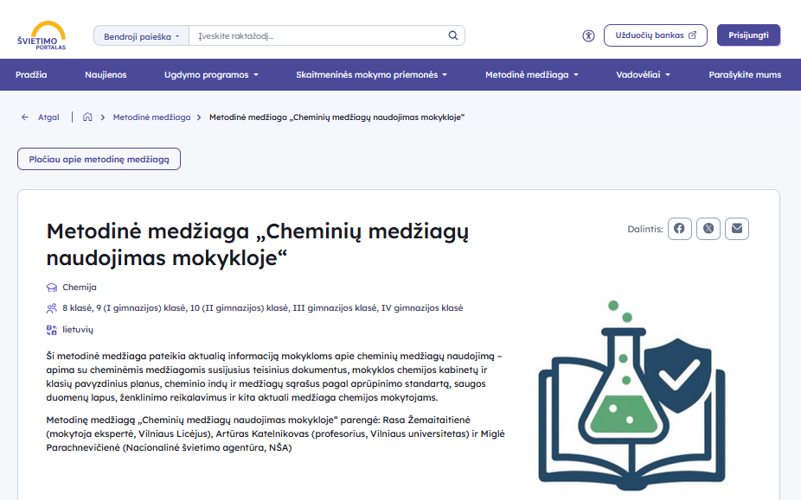
Padėka
VU Chemijos ir geomokslų fakulteto Didaktikos centro specialistei dr. Agnei Kizalaitei
VU Metodinio STEAM ugdymo centro
vadovui dr. Pauliui L. Tamošiūnui
Nacionalinio visuomenės sveikatos centro Vilniaus departamento produktų vertinimo skyriaus vedėjui Sauliui Majui

Slide 3
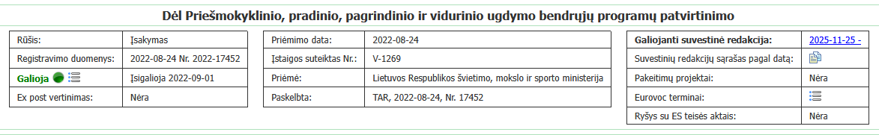
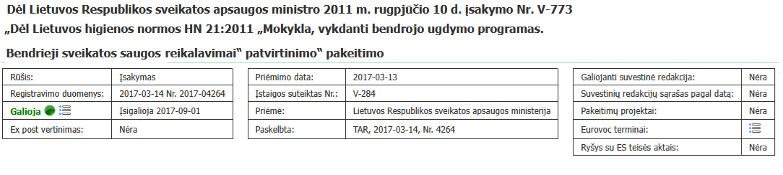
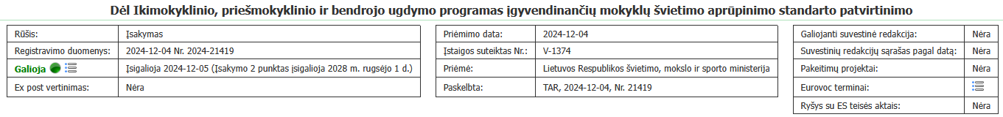
Leidinio tikslas – suteikti chemijos mokytojui aktualios informacijos* apie tai, kaip saugiai ir atsakingai naudoti chemines medžiagas bei jų mišinius, įgyvendinant Chemijos BP bendrojo ugdymo mokyklose.
*Aktuali informacija (1)
Galiojančių teisės aktų (22 vnt.), reglamentuojančių cheminių medžiagų ir jų mišinių naudojimą mokyklose, vykdančiose bendrojo ugdymo programas, nuorodos

Slide 4
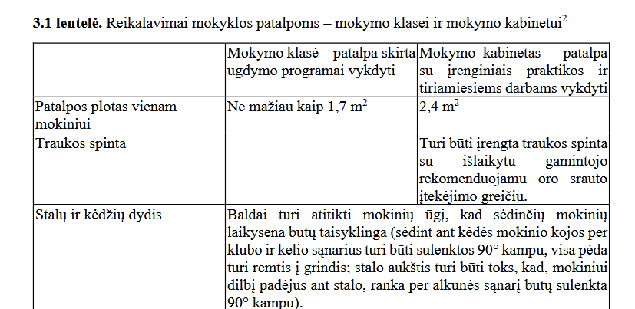
Leidinio tikslas – suteikti chemijos mokytojui aktualios informacijos* apie tai, kaip saugiai ir atsakingai naudoti chemines medžiagas bei jų mišinius, įgyvendinant Chemijos BP bendrojo ugdymo mokyklose.
*Aktuali informacija (2)
Chemijos klasėms ir chemijos kabinetams taikomų reikalavimų palyginimas

Slide 5
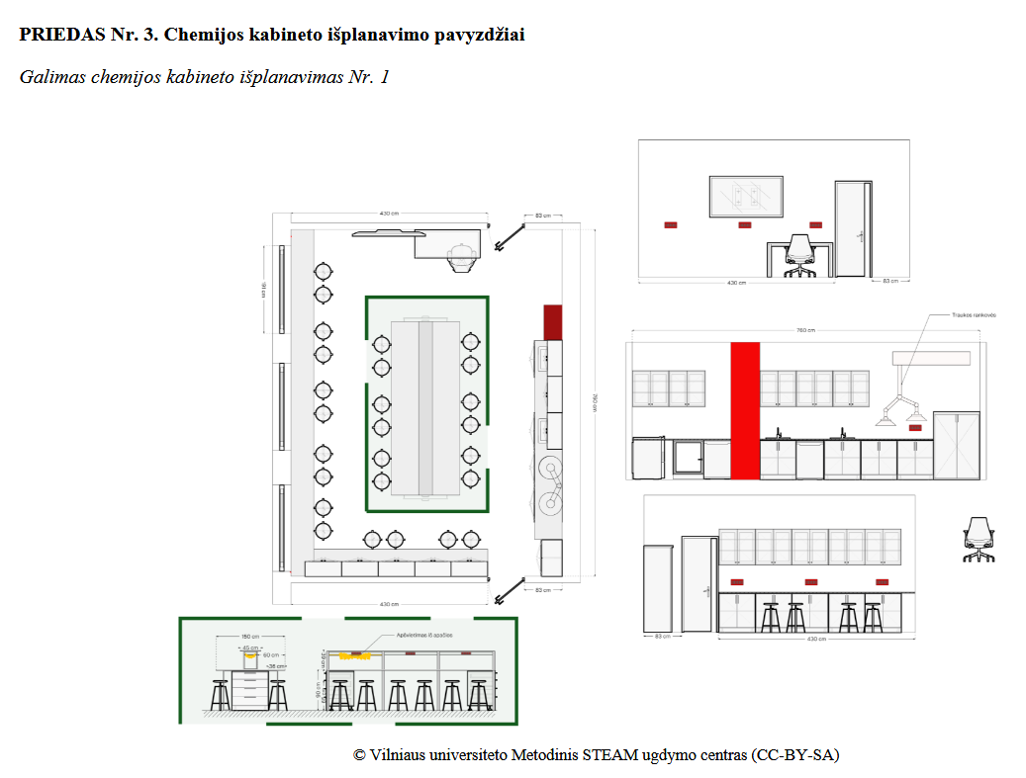
Leidinio tikslas – suteikti chemijos mokytojui aktualios informacijos* apie tai, kaip saugiai ir atsakingai naudoti chemines medžiagas bei jų mišinius, įgyvendinant Chemijos BP bendrojo ugdymo mokyklose.
*Aktuali informacija (3)
Chemijos klasės ir (ar) chemijos kabineto įrengimo pavyzdžiai

Slide 6
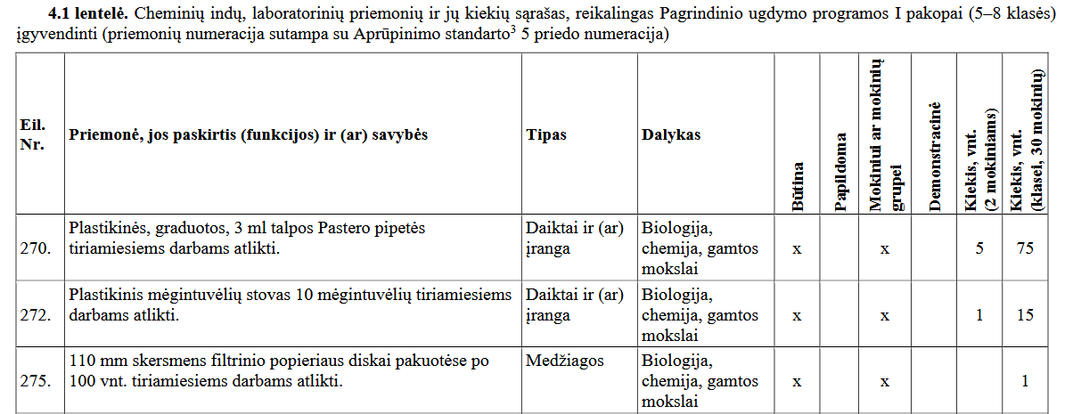
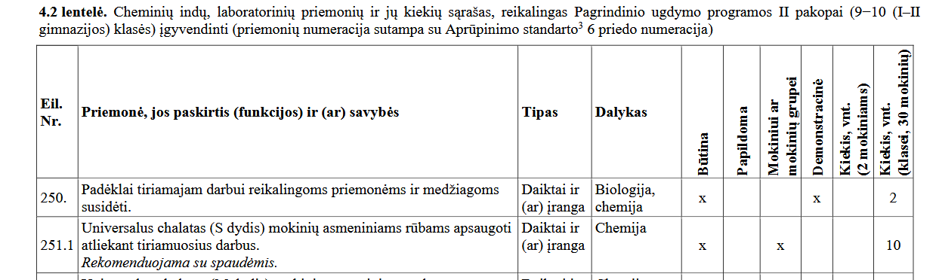
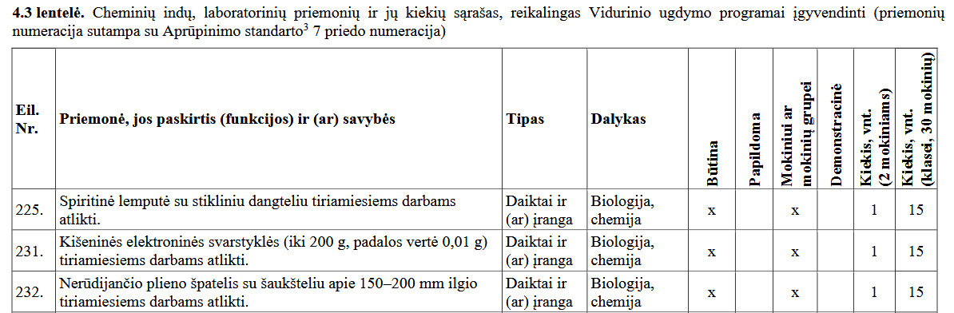
Leidinio tikslas – suteikti chemijos mokytojui aktualios informacijos* apie tai, kaip saugiai ir atsakingai naudoti chemines medžiagas bei jų mišinius, įgyvendinant Chemijos BP bendrojo ugdymo mokyklose.
*Aktuali informacija (4)
Rekomenduojamų naudoti cheminių indų ir laboratorinių priemonių sąrašai, skirti 5–8, 9–10 (I-II gimnazijos) ir III-IV gimnazijos klasėms

Slide 7
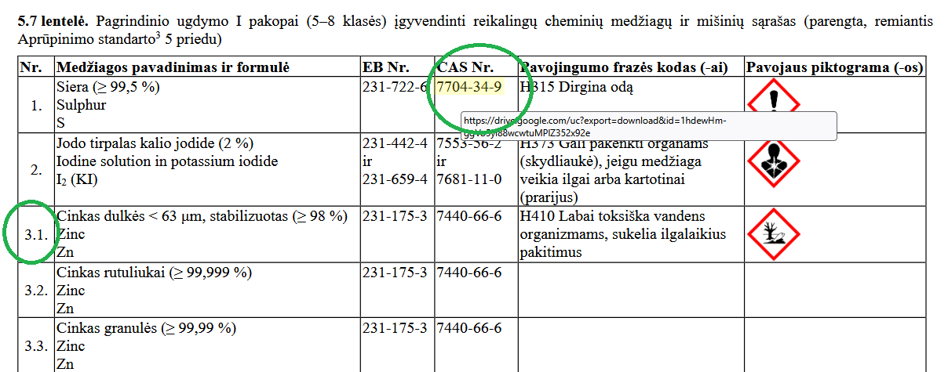
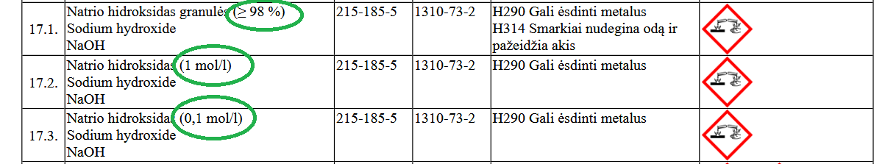
Leidinio tikslas – suteikti chemijos mokytojui aktualios informacijos* apie tai, kaip saugiai ir atsakingai naudoti chemines medžiagas bei jų mišinius, įgyvendinant Chemijos BP bendrojo ugdymo mokyklose.
*Aktuali informacija (5)
Cheminių medžiagų ir jų mišinių sąrašai, reikalingų 5–8 (28 medž.), 9–10 (I-II gimnazijos) (62 medž.) ir III-IV gimnazijos (83 medž.) klasėms

Slide 8
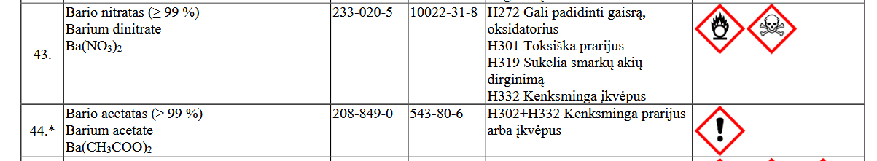
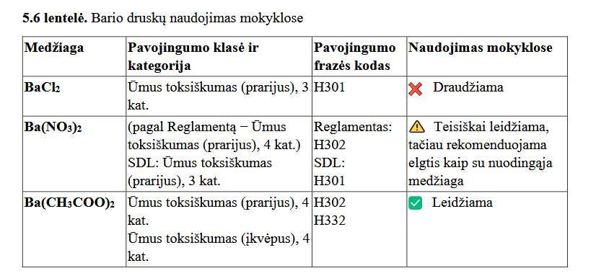
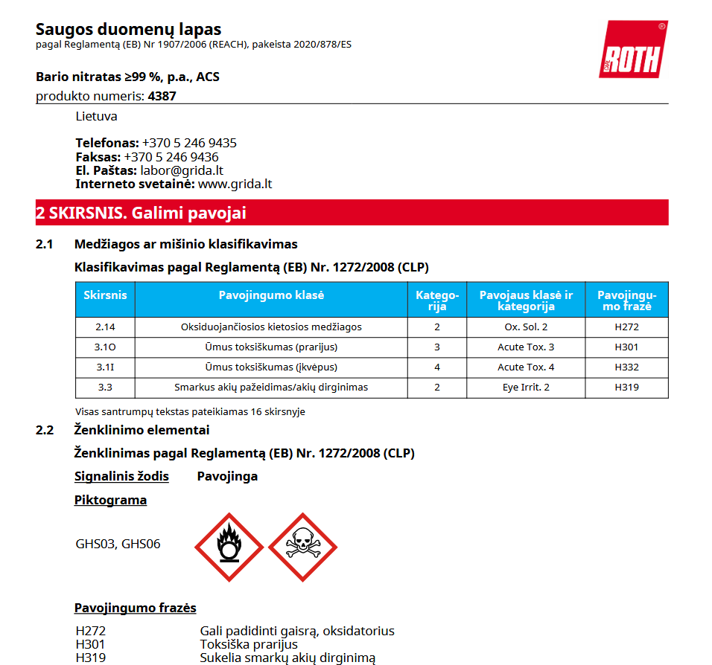
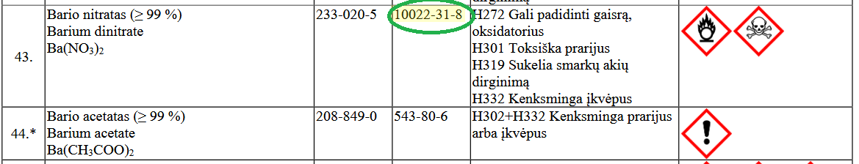
Leidinio tikslas – suteikti chemijos mokytojui aktualios informacijos* apie tai, kaip saugiai ir atsakingai naudoti chemines medžiagas bei jų mišinius, įgyvendinant Chemijos BP bendrojo ugdymo mokyklose.
*Aktuali informacija (6)
Saugos duomenų lapai cheminių medžiagų ir jų mišinių, įtrauktų į 5–8, 9–10 (I-II gimnazijos) ir III-IV gimnazijos klasių sąrašai

Slide 9
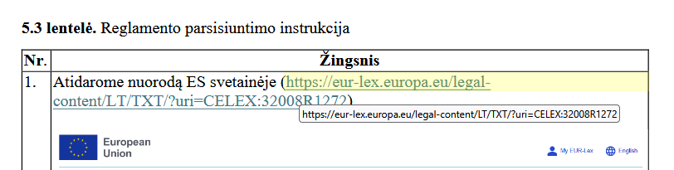
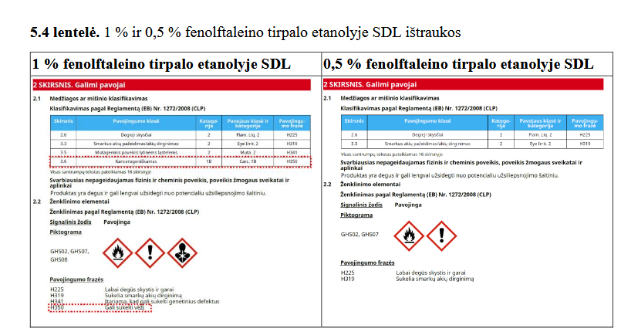
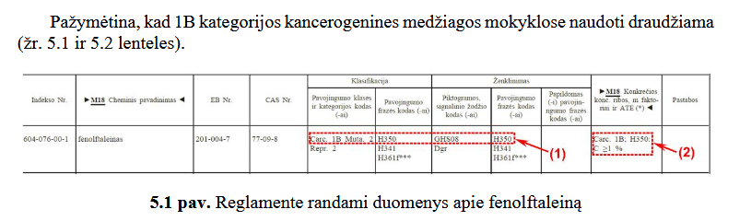
Leidinio tikslas – suteikti chemijos mokytojui aktualios informacijos* apie tai, kaip saugiai ir atsakingai naudoti chemines medžiagas bei jų mišinius, įgyvendinant Chemijos BP bendrojo ugdymo mokyklose.
*Aktuali informacija (7)
Instrukcija, kaip nustatyti, ar cheminė medžiaga priskiriama nuodingosioms medžiagoms

Slide 10
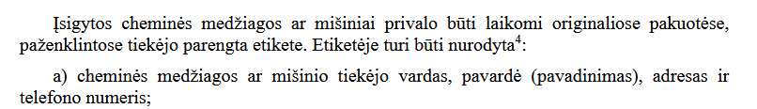
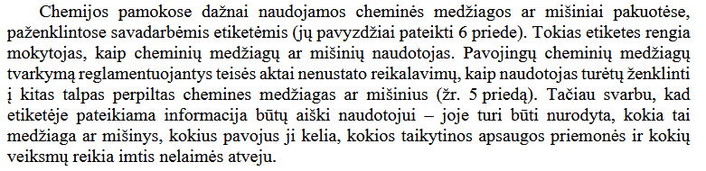
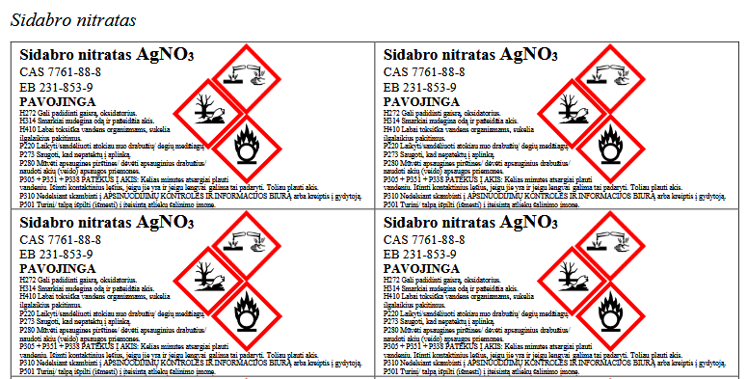
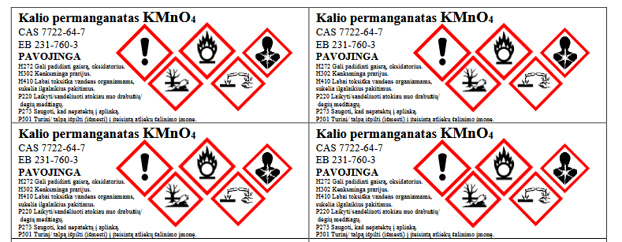
Leidinio tikslas – suteikti chemijos mokytojui aktualios informacijos* apie tai, kaip saugiai ir atsakingai naudoti chemines medžiagas bei jų mišinius, įgyvendinant Chemijos BP bendrojo ugdymo mokyklose
*Aktuali informacija (8)
Reikalavimai medžiagų etiketėms bei jų pavyzdžiai

Slide 11
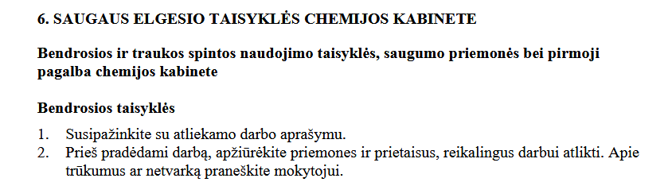

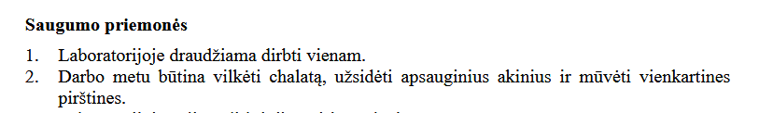
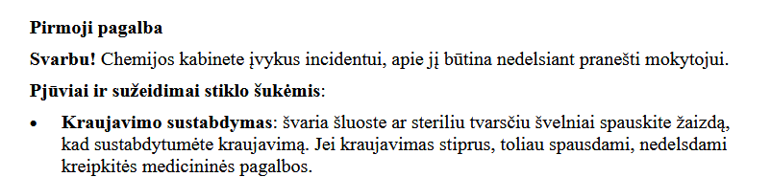
Leidinio tikslas – suteikti chemijos mokytojui aktualios informacijos* apie tai, kaip saugiai ir atsakingai naudoti chemines medžiagas bei jų mišinius, įgyvendinant Chemijos BP bendrojo ugdymo mokyklose.
*Aktuali informacija (9)
Saugaus elgesio, traukos spintos naudojimo, saugos priemonių taikymo ir pirmosios pagalbos chemijos klasėje ir kabinete taisyklės

Slide 12
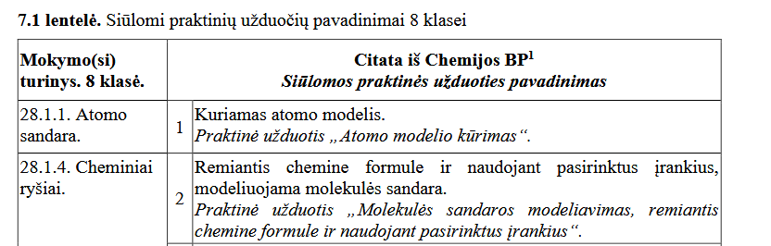
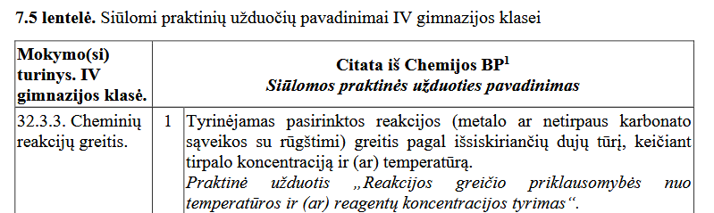
Leidinio tikslas – suteikti chemijos mokytojui aktualios informacijos* apie tai, kaip saugiai ir atsakingai naudoti chemines medžiagas bei jų mišinius, įgyvendinant Chemijos BP bendrojo ugdymo mokyklose.
*Aktuali informacija (10)
Mokymosi turinio ir rekomenduojamų praktinių užduočių sąrašai, skirti
8 kl. (6 užd.), 9 (I gimnazijos) kl. (17 užd.), 10 (II gimnazijos) kl. (7 užd.), ir III gimnazijos klasėms (17 užd.), IV gimnazijos klasėms
(17 užd.).

Slide 13
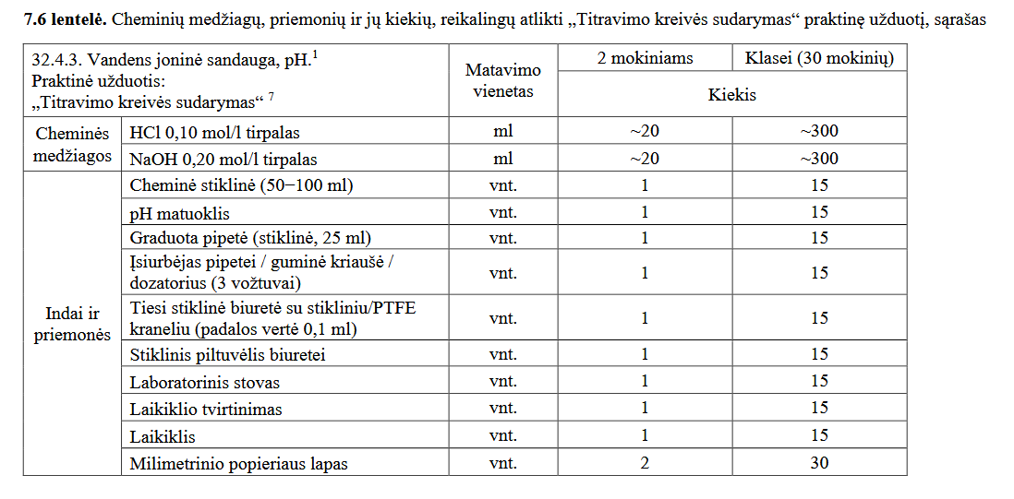
Leidinio tikslas – suteikti chemijos mokytojui aktualios informacijos* apie tai, kaip saugiai ir atsakingai naudoti chemines medžiagas bei jų mišinius, įgyvendinant Chemijos BP bendrojo ugdymo mokyklose.
*Aktuali informacija (11)
Rekomenduojamoms praktinėms užduotims atlikti reikalingų cheminių medžiagų ir mišinių kiekiai, laboratorinių priemonių ir cheminių indų skaičius vienai klasei

Slide 14
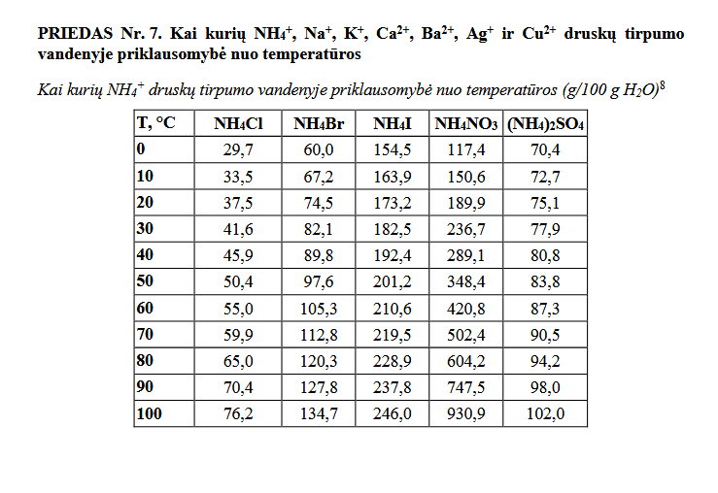
Leidinio tikslas – suteikti chemijos mokytojui aktualios informacijos* apie tai, kaip saugiai ir atsakingai naudoti chemines medžiagas bei jų mišinius, įgyvendinant Chemijos BP bendrojo ugdymo mokyklose.
*Aktuali informacija (12)
58 cheminių medžiagų tirpumo vandenyje duomenys

Slide 15
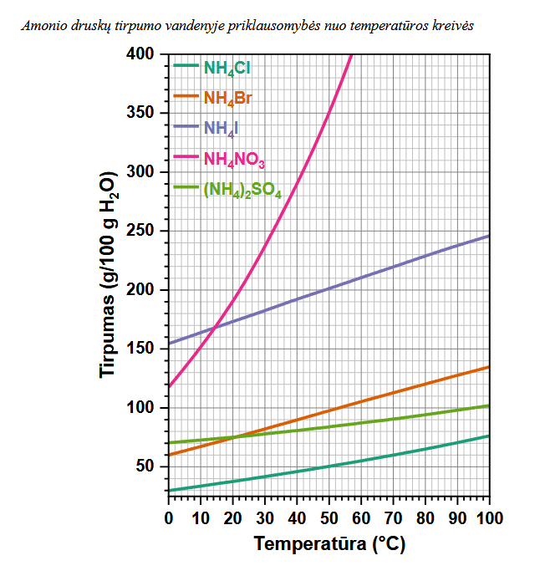
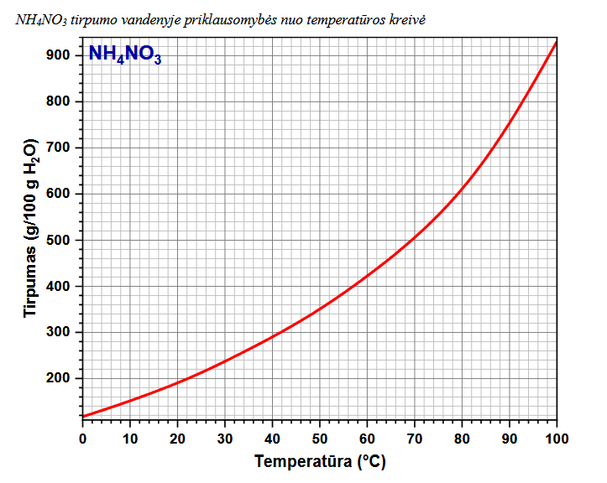
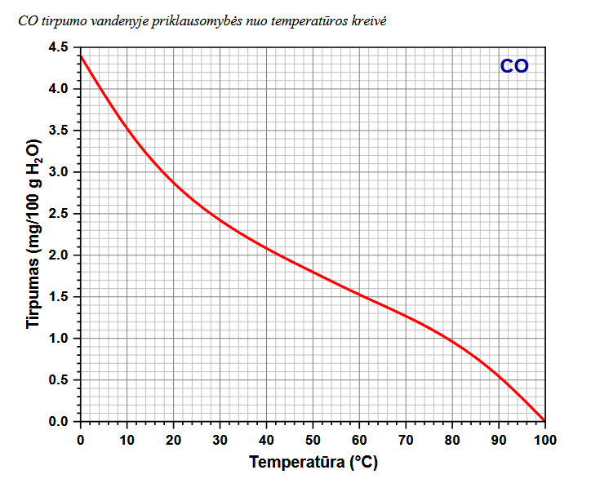
Leidinio tikslas – suteikti chemijos mokytojui aktualios informacijos* apie tai, kaip saugiai ir atsakingai naudoti chemines medžiagas bei jų mišinius, įgyvendinant Chemijos BP bendrojo ugdymo mokyklose.
*Aktuali informacija (13)
58 cheminių medžiagų tirpumo kreivės

Slide 16
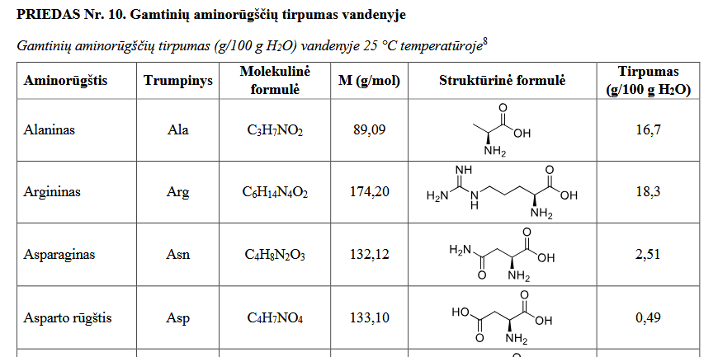
Leidinio tikslas – suteikti chemijos mokytojui aktualios informacijos* apie tai, kaip saugiai ir atsakingai naudoti chemines medžiagas bei jų mišinius, įgyvendinant Chemijos BP bendrojo ugdymo mokyklose.
*Aktuali informacija (14)
21 gamtinės aminorūgšties tirpumo vandenyje duomenys

Slide 17
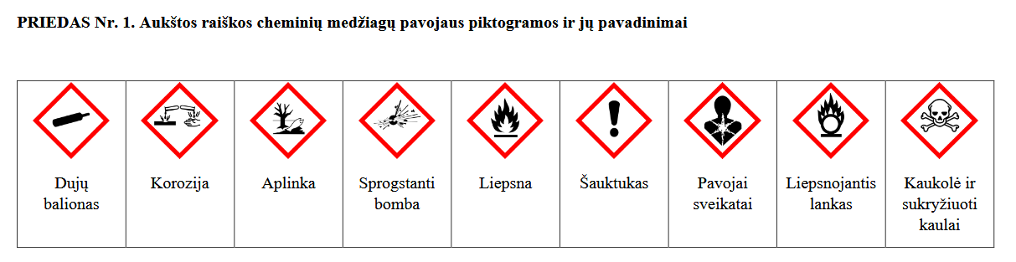
Leidinio tikslas – suteikti chemijos mokytojui aktualios informacijos* apie tai, kaip saugiai ir atsakingai naudoti chemines medžiagas bei jų mišinius, įgyvendinant Chemijos BP bendrojo ugdymo mokyklose.
*Aktuali informacija (15)
Aukštos raiškos pavojingumo piktogramos

Slide 18
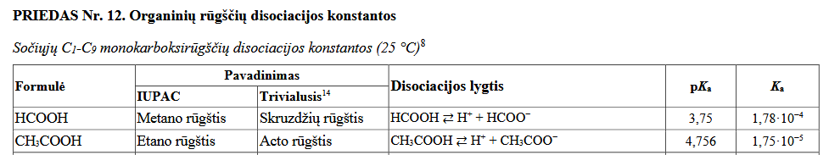
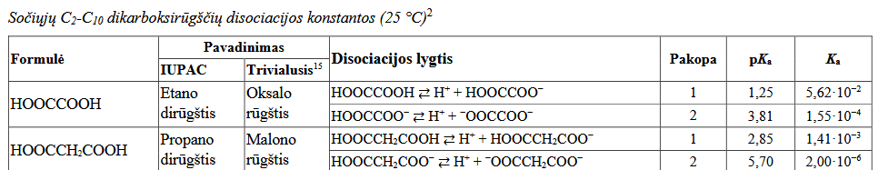
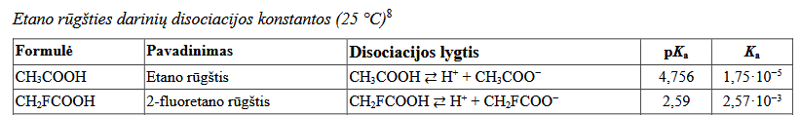
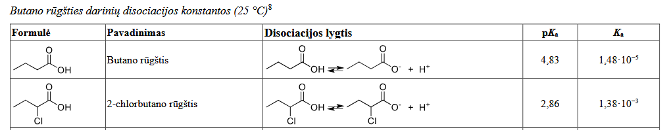
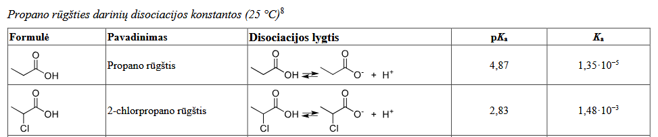
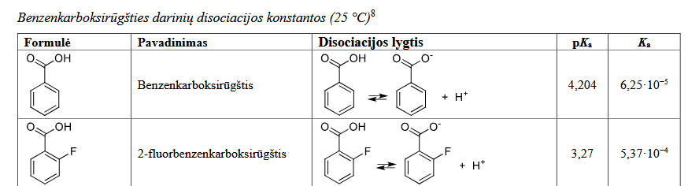
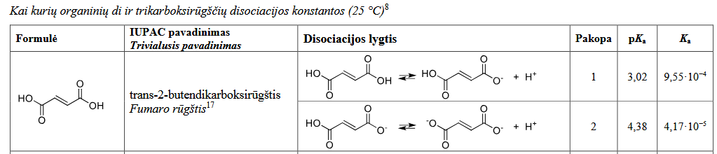
Leidinio tikslas – suteikti chemijos mokytojui aktualios informacijos* apie tai, kaip saugiai ir atsakingai naudoti chemines medžiagas bei jų mišinius, įgyvendinant Chemijos BP bendrojo ugdymo mokyklose.
*Aktuali informacija (16)
Įvairių organinių rūgščių disociacijos konstantos

Slide 19
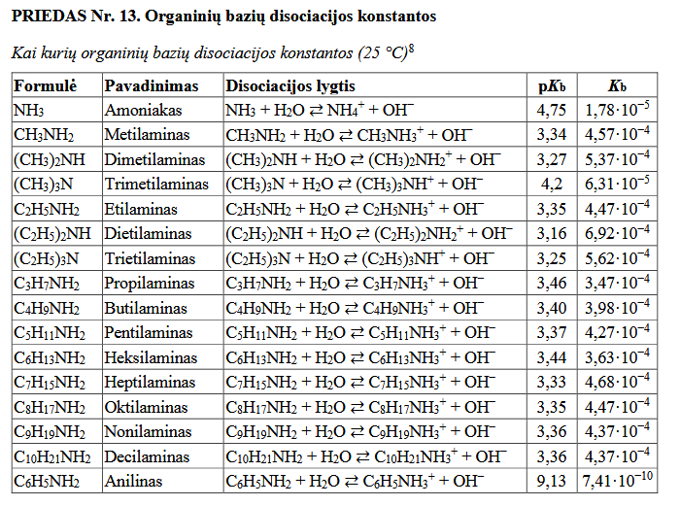
Leidinio tikslas – suteikti chemijos mokytojui aktualios informacijos* apie tai, kaip saugiai ir atsakingai naudoti chemines medžiagas bei jų mišinius, įgyvendinant Chemijos BP bendrojo ugdymo mokyklose.
*Aktuali informacija (17)
Įvairių organinių bazių disociacijos konstantos

Slide 20
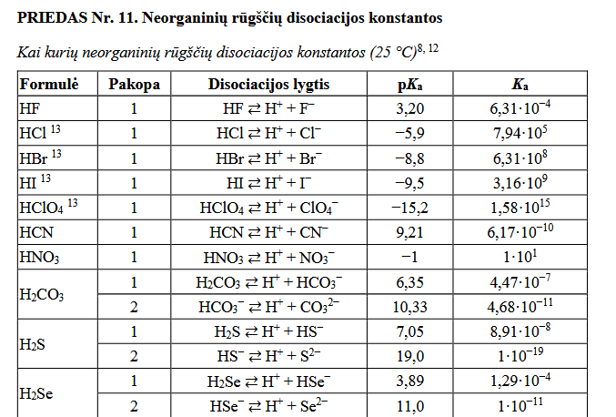
Leidinio tikslas – suteikti chemijos mokytojui aktualios informacijos* apie tai, kaip saugiai ir atsakingai naudoti chemines medžiagas bei jų mišinius, įgyvendinant Chemijos BP bendrojo ugdymo mokyklose.
*Aktuali informacija (18)
Įvairių neorganinių rūgščių disociacijos konstantos

Slide 21
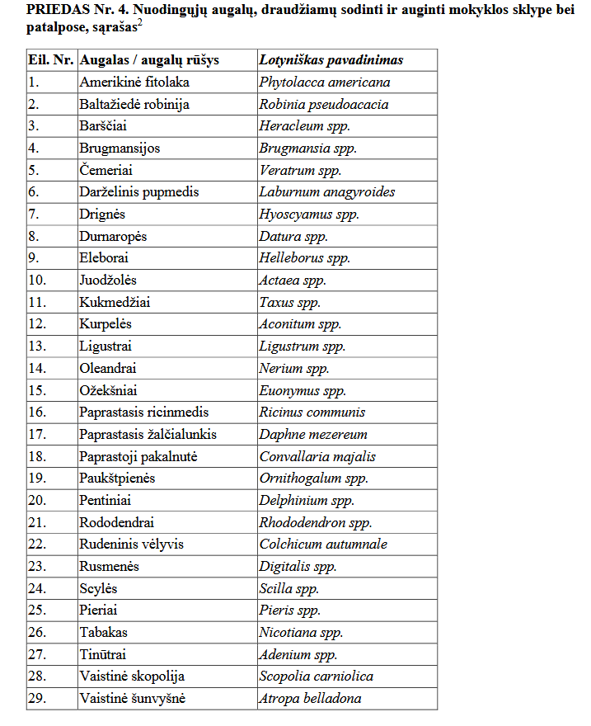
Leidinio tikslas – suteikti chemijos mokytojui aktualios informacijos* apie tai, kaip saugiai ir atsakingai naudoti chemines medžiagas bei jų mišinius, įgyvendinant Chemijos BP bendrojo ugdymo mokyklose.
*Aktuali informacija (19)
Nuodingųjų augalų, draudžiamų sodinti ir auginti mokyklos sklype bei patalpose, sąrašas

Slide 22
Naudoti literatūros šaltiniai (I)
1. Dėl priešmokyklinio, pradinio, pagrindinio ir vidurinio ugdymo bendrųjų programų
patvirtinimo. Patvirtinta Lietuvos Respublikos švietimo, mokslo ir sporto ministro 2022 m.
rugpjūčio 24 d. įsakymu Nr. V-964. TAR, 2022-08-24, Nr. 17452. 24 priedas.
https://www.e-tar.lt/portal/lt/legalAct/1a764050239511edb4cae1b158f98ea5/asr
2. Lietuvos higienos norma HN 21:2017 "Mokykla, vykdanti bendrojo ugdymo programas.
Bendrieji sveikatos saugos reikalavimai". Patvirtinta Lietuvos Respublikos sveikatos
apsaugos ministro 2017 m. kovo 13 d. įsakymo Nr. V-284 redakcija. TAR, 2017-03-14,
Nr. 4264. https://www.e-tar.lt/portal/lt/legalAct/ff02b070087d11e79ba1ee3112ade9bc
3. Ikimokyklinio, priešmokyklinio ir bendrojo ugdymo programas įgyvendinančių mokyklų
švietimo aprūpinimo standartas. Patvirtinta Lietuvos Respublikos švietimo, mokslo ir
sporto ministro 2024 gruodžio 4 d. įsakymu Nr. V-1374. TAR, 2024-12-04, Nr. 21419.
https://www.e-tar.lt/portal/lt/legalAct/57905ab0b20a11ef88c08519262548c4
4. 2008 m. gruodžio 16 d. Europos Parlamento ir Tarybos reglamentas (EB) Nr. 1272/2008
dėl cheminių medžiagų ir mišinių klasifikavimo, ženklinimo ir pakavimo, iš dalies
keičiantis ir panaikinantis direktyvas 67/548/EEB bei 1999/45/EB ir iš dalies keičiantis
Reglamentą (EB) Nr. 1907/2006. https://eur-lex.europa.eu/eli/reg/2008/1272/oj/lit
5. 2006 m. gruodžio 18 d. Europos Parlamento ir Tarybos reglamentas (EB) Nr. 1907/2006
dėl cheminių medžiagų registracijos, įvertinimo, autorizacijos ir apribojimų (REACH),
įsteigiantis Europos cheminių medžiagų agentūrą, iš dalies keičiantis Direktyvą
1999/45/EB bei panaikinantis Tarybos reglamentą (EEB) Nr. 793/93, Komisijos
reglamentą (EB) Nr. 1488/94, Tarybos direktyvą 76/769/EEB ir Komisijos direktyvas
91/155/EEB, 93/67/EEB, 93/105/EB bei 2000/21/EB.
https://eur-lex.europa.eu/eli/reg/2006/1907/oj/lit
6. 2012 m. gegužės 22 d. Europos Parlamento ir Tarybos reglamentas (ES) Nr. 528/2012 dėl
biocidinių produktų tiekimo rinkai ir jų naudojimo. https://eur-lex.europa.eu/eli/reg/2012/528/oj

Slide 23
Naudoti literatūros šaltiniai (II)
7. Raudonis, R., Chemija. Vadovėlis IV gimnazijos klasei. Baltos lankos Klett, Vilnius,Lietuva: 2024.
8. Haynes, W. M., CRC Handbook of Chemistry and Physics 97th Edition. CRC Press, Taylor& Francis Group, Boca Raton, FL, USA: 2017.
9. Dean, J. A., Lange's Handbook of Chemistry, 15th Edition. McGraw-Hill, Inc., New York,NY, USA: 1999.
10. Apelblat, A.; Manzurola, E., Solubilities of magnesium, calcium, barium, cobalt, nickel,copper, and zinc acetates in water from T = (278.15 to 348.15) K. The Journal of ChemicalThermodynamics 1999, 31 (10), 1347-1357.
11. Fleck, M.; Petrosyan, A. M., Salts of Amino Acids: Crystallization, Structure and Properties. Springer, Cham, Switzerland: 2014.
12. Stumm, W.; Morgan, J. J., Aquatic Chemistry: Chemical Equilibria and Rates in Natural Waters, 3rd Edition. John Wiley & Sons, Inc., New York, NY, USA: 1996.
13. Trummal, A.; Lipping, L.; Kaljurand, I.; Koppel, I. A.; Leito, I., Acidity of Strong Acids in Water and Dimethyl Sulfoxide. The Journal of Physical Chemistry A 2016, 120 (20),3663-3669.
14. monokarboksirūgštys. Visuotinė Lietuvių Enciklopedija.https://www.vle.lt/straipsnis/monokarboksirugstys/
15. dikarboksirūgštys. Visuotinė Lietuvių Enciklopedija.https://www.vle.lt/straipsnis/dikarboksirugstys/
16. Portanova, R.; Lajunen, L. H. J.; Tolazzi, M.; Piispanen, J., Critical evaluation of stability
constants for α-hydroxycarboxylic acid complexes with protons and metal ions and the accompanying enthalpy changes part II. Aliphatic 2-hydroxycarboxylic acids. Pure Appl. Chem. 2003, 75 (4), 495-540.
17. fumaro rūgštis. Visuotinė Lietuvių Enciklopedija. https://www.vle.lt/straipsnis/fumaro-rugstis/
18. maleino rūgštis. Visuotinė Lietuvių Enciklopedija. https://www.vle.lt/straipsnis/maleino-rugstis/
19. obuolių rūgštis. Visuotinė Lietuvių Enciklopedija. https://www.vle.lt/straipsnis/obuoliu-rugstis/
20. vyno rūgštys. Visuotinė Lietuvių Enciklopedija. https://www.vle.lt/straipsnis/vyno-rugstys/
21. citrinų rūgštis. Visuotinė Lietuvių Enciklopedija. https://www.vle.lt/straipsnis/citrinu-rugstis/

Slide 24
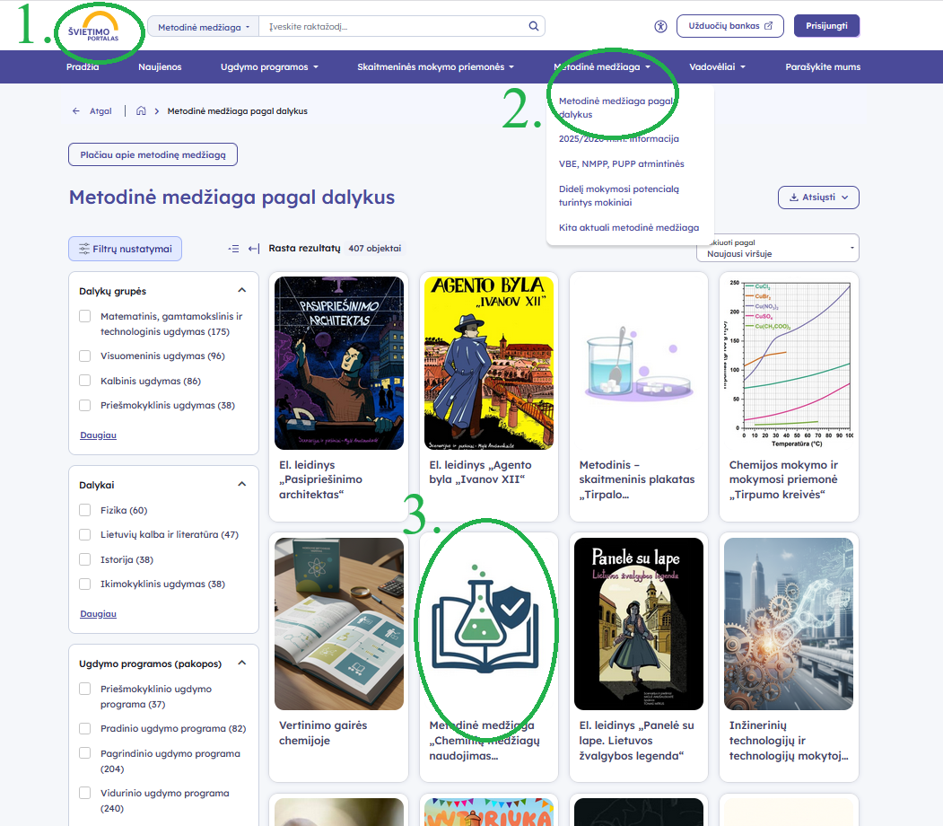
A Kaip surasti leidinį?

Slide 25
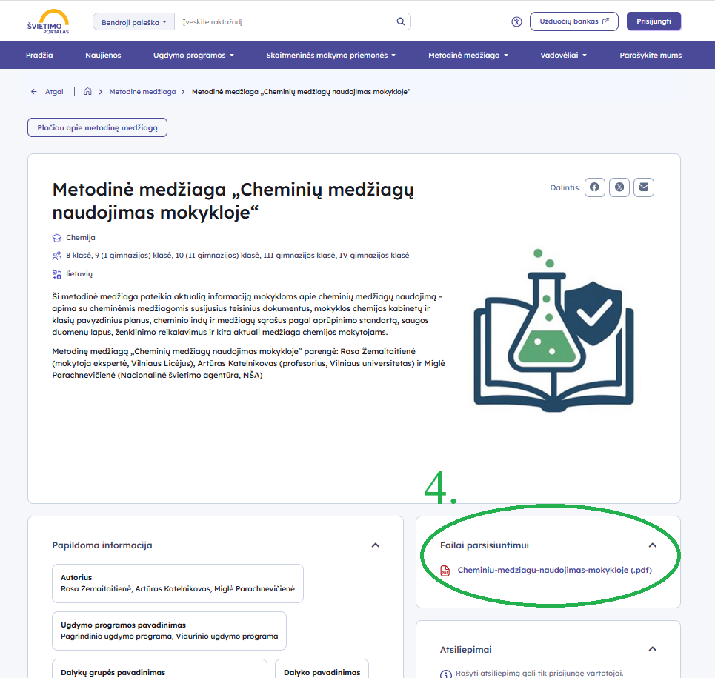
B Kaip surasti leidinį?

Slide 26
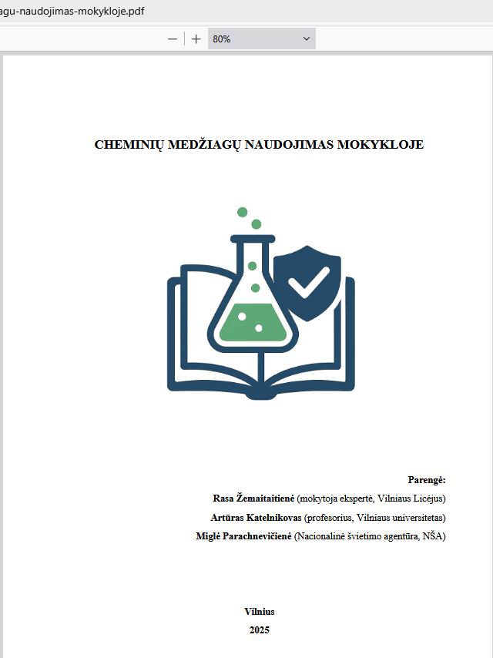
C 281psl.!

Slide 27
?

Slide 28
Dėkojame už dėmesį !
K. Kalinausko g. 7, Vilnius, LT-003106

